Slide 1


Driverdiagrammer
Psykiatriens forbedringsværktøjskasse

Slide 2

Hvorfor bruge driverdiagrammer?
Driverdiagrammer:
Giver overblik over indsatser og det fælles mål.
Er et arbejdsredskab til at organisere og prioritere dine indsatser på.
Kan bruges til både små og store projekter.

Slide 3
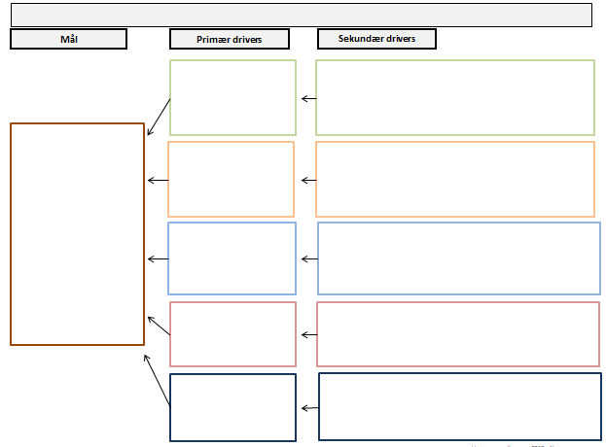
A.
Hvad består et driverdiagram af?
Et mål
Hvor meget, for hvem og hvornår?
Nedbringelse af tvang i somatikken

Slide 4
B.
Hvad består et driverdiagram af?
Primære drivere
Hvad er centralt for at nå målet?
Beroligende metoder til patienten
Nedbringelse af tvang i somatikken
Organisering af indsatser
Undervisning af personale i akut modtag.
osv.

Slide 5
C.
Hvad består et driverdiagram af?
Sekundære drivere
Hvilke faktorer er nødvendige for at opnå de primære drivere?
indrette beroligende rum
tilgængeligt beroligende musik
tilgængelig kugledyne osv..
Beroligende metoder til patienten
Bruge kugledyne og musik
Nedbringelse af tvang i somatikken

Slide 6
A. Sådan gør du
Definér jeres mål
  Specifikt, Målbart, Accepteret , Realiserbart, Tidsafgrænset
Brainstorm over indsatser, der påvirker målet, og gruppér dem under overskrifter. Overskrifterne er jeres primære drivere.
Få de rigtige idéer
til jeres drivere
Brug trin for trin-guiden, som I finder i værktøjskassen på rm.dk/forbedringps
Notes:
I værktøjskassen er der slides som beskriver trin for trin, i forhold til at lave et driverdiagram.
Se slides til beskrivelse og udformning af SMART mål

Slide 7
B. Sådan gør du
Skriv indsatserne om til handlinger og tilføj flere, hvis der mangler noget. Det er de sekundære drivere.
Tænk over, hvordan I kan måle på de primære og sekundære drivere. Det er jeres procesmål.

Slide 8
C. Sådan gør du
Sæt navn og deadline på de sekundære drivere.
Markér løbende, hvilke handlinger, der er afsluttede, på pause osv.

Slide 9
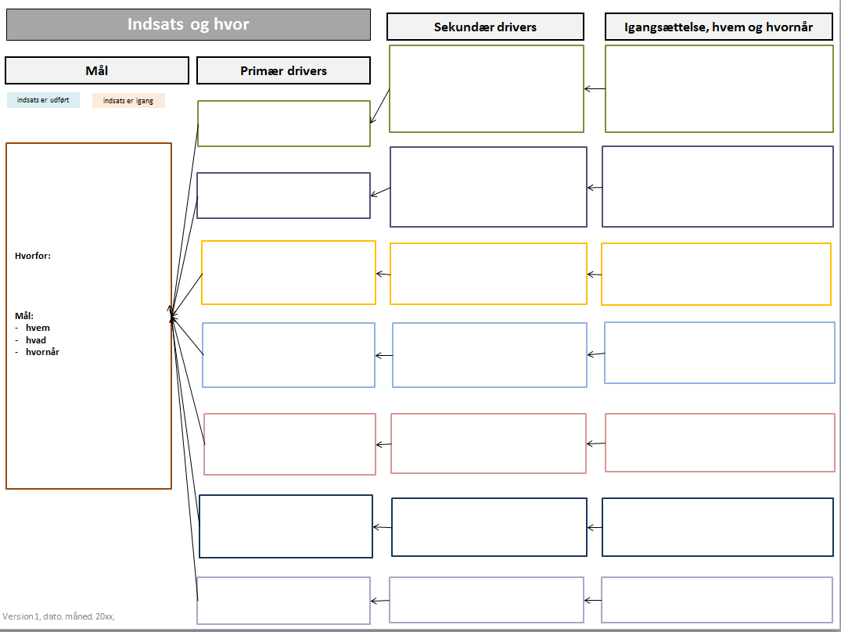
Udvidet driverdiagram

Slide 10
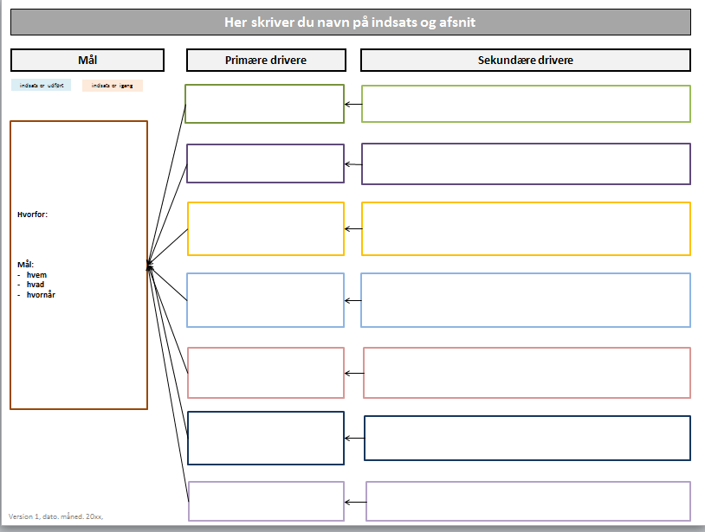
Driverdiagram

Slide 11
Få mere viden
Besøg værktøjskassen på www.psykiatri.rm.dk/forbedring. Her finder du bl.a.:
En trin for trin beskrivelse af, hvordan I sammen kan lave en brainstorm, så I får de rigtige idéer til driverdiagrammet.
Skabeloner til at udfylde med egne driverdiagrammer.

